Slide 1
Eenheden omrekenen

Slide 2
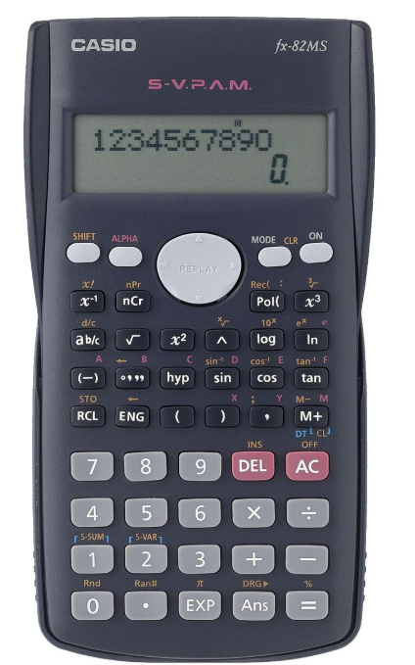
Instellen van je rekenmachine
Probeer: 1 : 1000000 Wat komt er uit? Je wilt 0.000001 Dit doe je door: 3x mode → 3 → 2

Slide 3
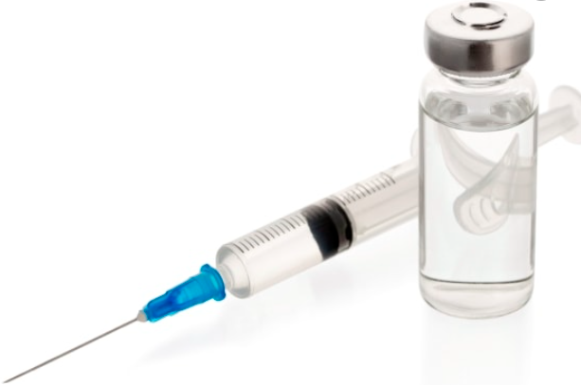
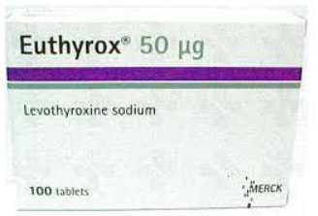
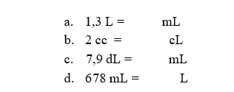
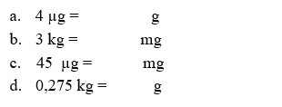
Eenheden omrekenen
Eenheden; Wanneer heb je dit nodig?

Slide 4
Kan Het Dametje Met De Centimeter Meten
Kim Holland Danst Met De Chinezen Mee

Slide 5
Kan Het Dametje Met De Centimeter Meten
Kim Holland Danst Met De Chinezen Mee
kl hl dal L dl cl ml
1 ml = 1 cc

Slide 6
Kan Het Dametje Met De Centimeter Meten
Kim Holland Danst Met De Chinezen Mee
kg hg dag g dg cg mg
1 mg = 1000 µg
→ Microgram (mcg of µg)

Slide 7
Kippen Gooien Met Ufo’s
1 stap = x1000 of :1000
Dus:
1 g = 0,001 kg
1 kg = 1000 g
1 mg = 0,001 g
1 g = 1000 mg
1 µg = 0,000001 g
1 g = 1 000 000 µg

Slide 9
Aan de slag!
1. Maak de opdrachten uit het hoofdstuk oefenen met grootheden en eenheden hoofdstuk 2.3 (blz 38)
- Opdracht 1 t/m 14
Antwoorden zijn te vinden achter in het boek (eenheden oefenen)
2. Maak de oefentoets als voorbereiding op de toets in de toets week. De oefentoets staat bij les 4 in de wiki (VPK-REK3)
Hoef je niet in te leveren op it’s learning
Inleveren in it’s learning

